Slide 1
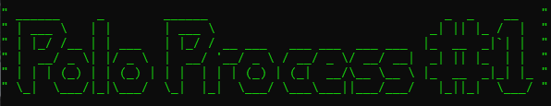




Photos persos
Photos persos
01.09 – Anniv Polo
2003-05-07 02-12-14 – 2003 – Voyage au Népal 5
2003-05-07 02-13-14 – 2003 – Voyage au Népal 6
2003-05-08 02-13-25 – 2003 – Voyage au Népal 7
2003-05-08 03-14-25 – 2003 – Voyage au Népal 7
2004-01-09 17-06-02 – 01.09 – Anniv Polo 1
2004-01-09 18-05-04 – 01.09 – Anniv Polo 2
2004-01-09 19-15-12 – 01.09 – Anniv Polo 3
2004-01-09 19-16-22 – 01.09 – Anniv Polo 4
2006-05-18 11-12-14 – Dieppe 9
2006-06-18 11-12-18 – Dieppe 10
2007-05-18 11-12-14 – Voyage aux States 12
2007-05-18 11-13-52 – Voyage aux States 13
2008-03-04 17-27-16 – Dieppe 11
Dieppe
Voyages
2003 – Voyage au Népal
Voyage aux States

Slide 2


Ce que ça fait | Ce que ça ne fait pas
Renomme les assets* au format ‘YYYY-MM-DD HH-MM-SS – {nomDuDossierParent}’ | Corrige les dates erronées : - date de l’appareil photo mal réglée - photo scanée = date de scan
Modifie les metadata de chaque asset avec la date la + ancienne
Déplace tous les assets (et autres documents) dans le dossier racine
Supprime tous les sous-dossiers
*asset = images / vidéos

Slide 3
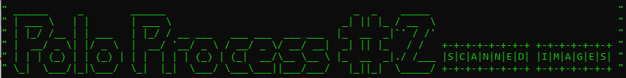
Photos persos scanées
Photos persos
2004.01.09 – Anniv Polo
2003-05-07 12-00-00 – 2003 – Voyage au Népal 5
2003-05-07 12-00-00 – 2003 – Voyage au Népal 6
2003-05-08 12-00-00 – 2003 – Voyage au Népal 7
2003-05-08 12-00-00 – 2003 – Voyage au Népal 7
2004-01-09 12-00-00 – 2004.01.09 – Anniv Polo 1
2004-01-09 12-00-00 – 2004.01.09 – Anniv Polo 2
2004-01-09 12-00-00 – 2004.01.09 – Anniv Polo 3
2004-01-09 12-00-00 – 2004.01.09 – Anniv Polo 4
2006-06-06 12-00-00 – 2006 - Dieppe 9
2006-06-06 12-00-00 – 2006 - Dieppe 10
2006 - Dieppe
2003 – Voyage au Népal

Slide 4
Ce que ça fait | Ce que ça ne fait pas
Permet de modifier les dates erronées : - date de l’appareil photo mal réglée - photo scanée = date de scan | Cherche dans les sous-dossiers de niveau 2 (agit uniquement à 1 niveau en-dessous du dossier racine, sinon les données seront érronées)
Renomme les assets* au format ‘YYYY-MM-DD HH-MM-SS – {nomDuDossierParent}’
Modifie les metadata de chaque asset avec la date du dossier parent
Déplace tous les assets (et autres documents) dans le dossier racine
Supprime tous les sous-dossiers
*asset = images / vidéos

Slide 5

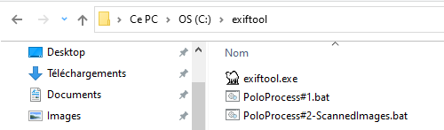
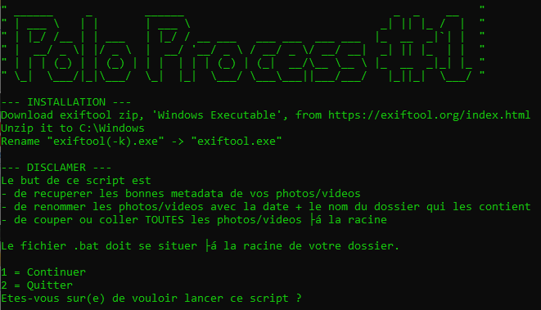
1 – Dézipper le fichier « exiftool.zip » dans C:
2 – Copier le fichier « .bat » souhaité (1 ou 2) dans le dossier racine cible
3 – Lancer le script en double cliquant dessus
4 – Entrer « 1 » puis validez sur « Entrée » pour lancer le script
Lors des premiers lancements, il est conseillé de faire une copie des dossiers,
afin de « se rendre compte » du résultat.

